Slide 1
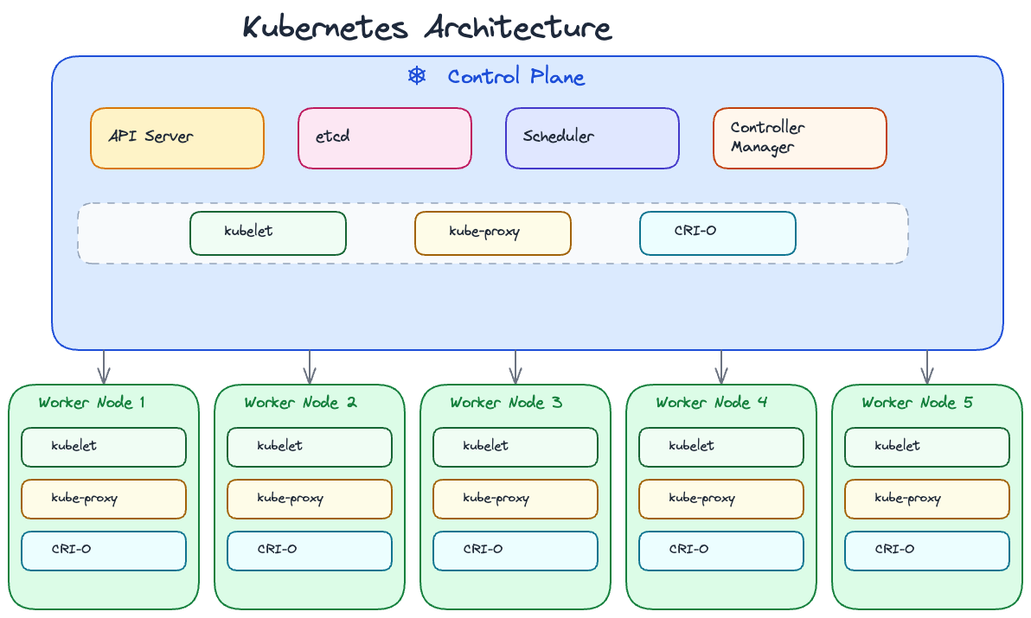
Kubernetes 架構圖
Demo

